Slide 1

Утиное яйцо
Наш проект предлагает ваш расслабиться от повседневной рутины и насладиться прелестью вылупления милого птенчика из яйца. Но не стойте в стороне, помогите ему! Жмякайте по экрану, чтобы птенчик побыстрее увидел солнечный свет!

Slide 2

Наша команда
Артём – главный программист и душа компании
Именно он создаёт основу для проекта
Никита – преобразовывает код, доделывает механики, работает над улучшениями
Егор – тестировщик, благодаря нему проект получается полноценным и без каких-либо неудобств

Slide 3
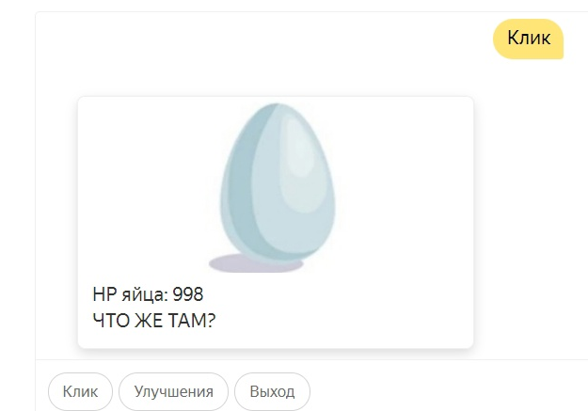
Что делать?
После запуска нашего проекта перед вами предстанет яйцо. Обычное яйцо. Что в нём такого? Но погодите..кажется в нём кто-то есть! Давайте поможем маленькому утёнку выбраться из этого яичка. Для того, чтобы наносить удары по яйцу, нужно нажать на кнопку. За каждый удар у яичка сносится пока что только один хп. Но в будущем будет возможность увеличить урон.

Slide 4
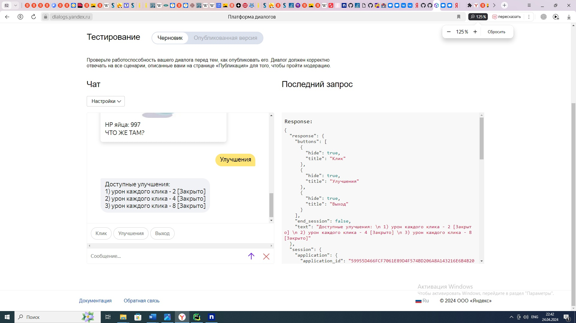
Улучшения
Но вот уже десятки ударов позади, а наш птенчик всё никак не хочет вылупляться. Что же делать? И что это за монетки, которые даются при каждом ударе?
Ты можешь повысить свой урон, прокачав его! Для этого нужно нажать на кнопку улучшения. Перед вами откроется менюшка, где можно улучшить свой урон.

Slide 5
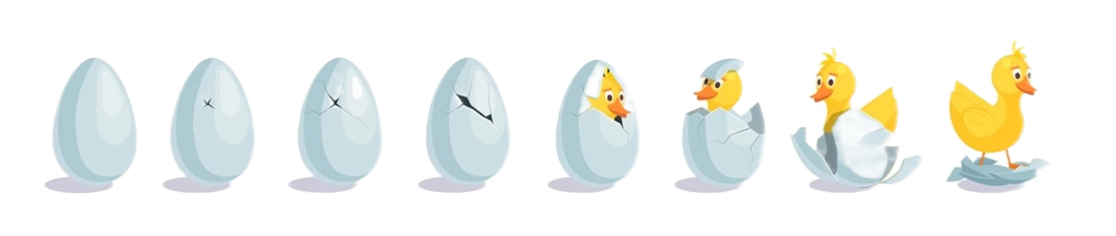
Фазовые переходы

Slide 6



Что дальше?
И вот, спустя многочисленные нажатия яичко окончательно развалилось! Прекрасное создание выбралось на свет! Это так мило.
Но у нашего друга есть братики, которым тоже нужно помочь выбраться из своих убежищ. Для того, чтобы вновь начать помогать птенчикам выбираться из своих гнёздышек, достаточно просто перезайти в навык!

